Slide 1
資料１
住生活基本計画推進部会 報告書（案）
～大阪に住まう人々の多様な幸せ「Well-Being」の実現に向けて～
令和７年○月
大阪府住生活審議会 住生活基本計画推進部会

Slide 2
はじめに
○住まいは、人々のくらしを支える生活の基盤であり、社会生活や地域におけるあらゆる活動を支える拠点であるとともに、都市の重要な構成要素です。住まいのあり方は、府民のくらしの質はもとより、都市の活力や安全性、景観、地域コミュニティの維持形成などに密接に関連しています。豊かな住まい・くらしの創造を通じて、大阪に住まう人々の多様な幸せ「Well-Being」を実現することが、住宅政策の使命です。
○ 大阪府では、令和３年に策定した「住まうビジョン・大阪（大阪府住生活基本計画）」に基づき、「多様な人々がいきいきとくらし、誰もが住みたい、訪れたいと感じる、居住魅力あふれる都市の実現」をめざし、各種取組を展開しています。
○ コロナ禍を経たライフスタイルの一層の多様化や、デジタル技術の進展によるくらしの質の向上、能登半島地震・豪雨をはじめとした災害の頻発化、激甚化による災害リスクの高まり、2025年４月の大阪・関西万博開催など、社会情勢は刻一刻と変化しています。
○ また、住宅市場では、空き家問題、老朽マンション、省エネ適合義務化、居住サポート住宅など、住まい・くらしを取り巻く状況は大きく変化しており、これらの変化に柔軟に対応した施策展開が求められています。
○ このような中、住生活基本計画推進部会では、令和８年に予定されている本計画の改定に先立ち、住まい・くらしの長期的なあり方も見据えつつ、今後の住宅政策の取組の方向性について分野を絞って検討を行いました。
○ 具体的には、住まいは、市場において住まい手が自らの力で確保することが基本であり、府内の住宅ストック約500万戸の９割を民間住宅（民間賃貸住宅及び持ち家）が占めるという現状を踏まえ、豊かな住まい・くらしを実現するためには、住まい手や住宅ストック、住宅市場等はどうあるべきかという観点を重視し検討を行いました。
○ 本報告書での検討内容を踏まえつつ、今後予定される住宅政策のあり方に関する審議会への諮問・答申、その後の計画改定の検討では、住宅政策全般を見渡した議論が進められることを期待します。

Slide 3
報告書の構成
１．社会の変化と住宅政策の変遷
２．住まい・くらしを取り巻く状況
（１）人口動態
（２）ライフスタイル
（３）住宅ストック
（４）災害リスク
（５）新技術・デジタル化の進展
（６）大阪の将来のまちのイメージ
３．豊かな住まい・くらしの実現に向けて
（１）重要な視点
（２）検討すべき取組

Slide 4
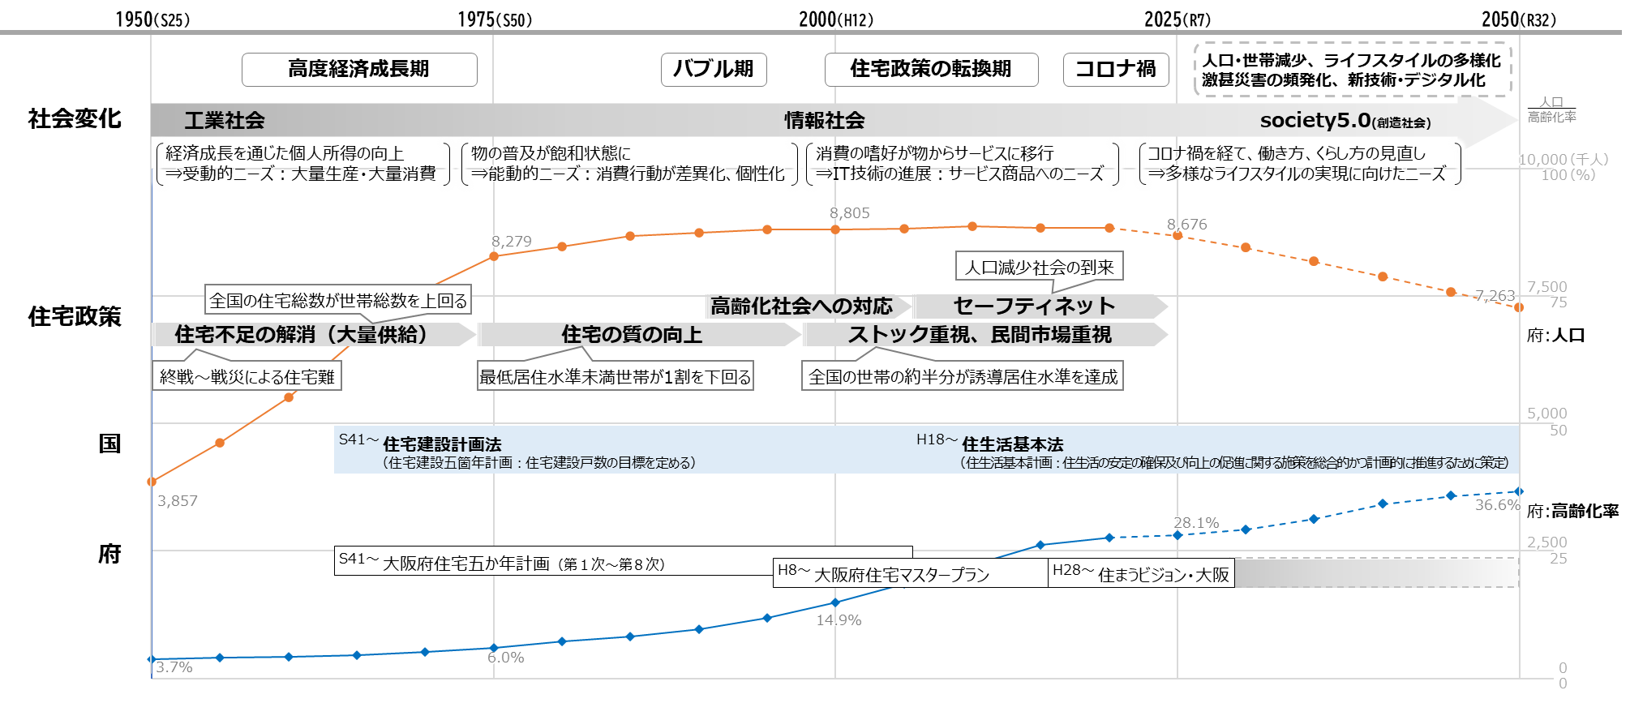
１．社会の変化と住宅政策の変遷
社会の変化に合わせて、人々の消費ニーズは、受動から能動に、またモノからコトに移行するなど自己実現を求める傾向がある。住宅政策においても、大量供給から質の向上、少子高齢化や空き家、老朽化、地球温暖化等の社会課題に対応してきており、今後も社会の変化に合わせて様々な対応が求められます。

Slide 5
２．住まい・くらしを取り巻く状況
（１）人口動態
○ 現状
➤ 人口は減少に転じる中、少子高齢化により、高齢化率は上昇している。
➤ 大阪府内では、大阪市の中心部など一部で人口が増加している一方、他の地域では概ね減少している。
➤ 世帯分離が進むなどにより、世帯人員は減少している。
➤ 平均寿命、健康寿命ともに延びている。
➤ 外国人に関して、在留者数、訪日客数ともに増加傾向にある。
○ 潮流
➤ 人口減少・少子高齢化によって以下の潮流が考えられる。
・住まいに関わる人が不足し、住生活を支える産業が成立しなくなる。
・住宅ストックが更に余剰となる。
・管理不全の建物などが増加する。
・地域公共交通や行政サービスの縮小により生活利便性が低下する。
・地域コミュニティなどの機能が低下する。
また、関連して共助機能などの地域防災力を低下させる懸念もある。
➤ 健康寿命が延伸しており、人生100年時代に突入し高齢者も働いている。
➤ 大阪に関わりを持つ人、大阪の魅力を実感する人が増加する可能性がある。

Slide 6
２．住まい・くらしを取り巻く状況
（２）ライフスタイル
○ 現状
➤ コロナ禍を契機に、テレワーク実施率の増加などにより、働き方の自由度が上がっている。
➤ 二地域居住など働き方に縛られないくらしに関心を示す人が増加している。
➤ テレワークの増加など、自宅で過ごす時間が増え、住まいに関する関心が高まった。
○ 潮流
➤ 働き方や価値観、ライフスタイルが多様化することで
住まいに対するニーズも多様化するとともに、引っ越しなど住まいを選択する機会も増加する。
（３）住宅ストック
○ 現状
➤ 住宅ストックの総数は、戸建て、マンション共に増加している。
➤ 住宅の持ち家率に大きな変化は見られない。
➤ 省エネ設備や高齢者設備の導入は進んでいるものの、一定程度に留まっている。
➤ 既存住宅流通市場の活性化を目的とした資産価値の評価や性能評価に関する仕組みが定着していない。
○ 潮流
➤ 既存住宅市場が適正に機能しないと、空き家は増加し、管理不全の建物も増加する。
➤ 管理不全の建物が増加すると、住環境など周囲の環境悪化につながる。

Slide 7
２．住まい・くらしを取り巻く状況
（４）災害リスク
○ 現状
➤ 南海トラフ地震や上町断層帯地震などの大規模地震発生の可能性が高まっているほか、
台風被害や豪雨被害など、激甚災害が頻発化している。
➤ 地球沸騰化ともいえるような暑さが、災害級になっている。
○ 潮流
➤ 大規模地震の発生により、未曽有の被害を受けている可能性がある。
➤ 二重の被災や想定していない種類の災害の発生により甚大な被害を受ける可能性がある。
（５）新技術・デジタル化の進展
○ 現状
➤ 不動産業、建設業におけるDXとして、新しい技術の導入が検討されている。
➤ ３D都市モデルの整備や、不動産IDの導入などが検討されている。
➤ MaaSの導入や自動運転の実証実験など、移動に係る新技術の進展が見られる。
○ 潮流
➤ ICTやAI技術の進展により、社会のデジタル化が進み、消費者と供給者が双方向でつながるなど、
新しいビジネスモデルやサービスが創出されている。

Slide 8
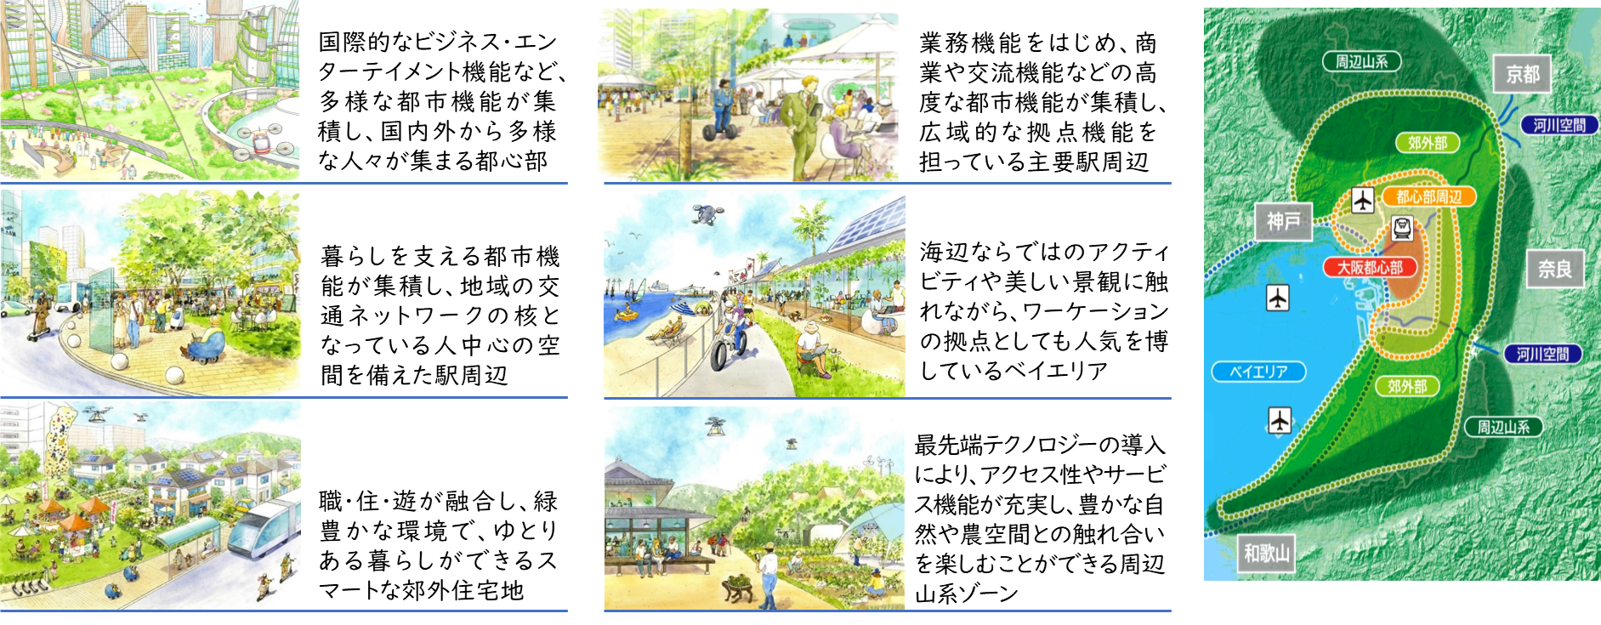
２．住まい・くらしを取り巻く状況
（６）大阪の将来のまちのイメージ
○ 大阪は、都心部から放射・環状方向に発達した交通ネットワークを中心に、多様な都市機能が集積した市街地が連坦し、コンパクトな府域を形成。大都市でありながら、都市に近接した豊かな自然や、歴史文化等に関する多様な地域資源が集積し、これらにアクセスしやすいという特徴がある。
○ これら、大阪が持つ強みや多様なストック・ポテンシャルを活かし、多様な働き方・くらし方が選択できるまちをめざし、取組が進められている。
『大阪のまちづくりグランドデザイン』

Slide 9
３．豊かな住まい・くらしの実現に向けて
（１）重要な視点
豊かな住まい・くらしの創造を通じて、大阪に住まう人々の多様な幸せ「Well-Being」を実現するためには、以下の視点を踏まえて、取組を検討すべきと考えられます。
【住まう】
○ 住まい手ひとり一人が、ライフスタイルやライフステージに応じて、適切な住まい・住環境を選択できる力を身に着けることが重要ではないか。
○ 所有する住宅ストックの適切な維持管理はもちろんのこと、遊休ストックについては、売却や賃貸などにより、市場に流通させることや、地域の価値を高めるよう活用するなどの意識を醸成することが重要ではないか。
【住宅ストック・住環境を築く】
○ 住まい手が最適な住まいを選択できるよう、新築・既存に関わらず、安全・快適で多様な住宅ストックが供給されることに加え、災害リスク等を含めた住環境に関する情報が一体的に提供されることが重要ではないか。
○ 遊休ストックを住宅以外の多様な用途に活用することが重要ではないか。
【住生活を支える】
○ 建設業をはじめ住生活を支える産業の担い手を確保していくことが重要ではないか。
○ ワーキッシュアクトなど、新たな担い手を住まいの維持管理に活用する仕組みを構築することも重要ではないか。
○ 住まいやくらしに関する多様なニーズに対応するため、住まい手と担い手をつなぐプラットフォームのような仕組みが必要ではないか。

Slide 10
３．豊かな住まい・くらしの実現に向けて
（２）検討すべき取組
重要な視点を踏まえ、「① 豊かに住まう力を養う」、「② 豊かなくらしを支える住まい・住環境を形成する」、「③ 豊かなくらしを支える持続的な仕組みを構築する」の３点から、検討すべき取組を示します。
① 豊かに住まう力を養う
○ 住まいに関して学ぶ機会を創出するとともに、
自ら住まいの価値を高め、くらしの質を向上させる情報など住まいに関する情報へのアクセスを容易にする取組
（シティズンシップ教育などのような必要な知識を得る機会の創出、総合的な窓口機能、住まいに関する情報の更なる見える化、
売り手と買い手の双方向からの情報発信、ゲーミフィケーションなどによる楽しんで学べる機会の創出、住文化の継承）
② 豊かなくらしを支える住まい・住環境を形成する
○ 安全で健康に暮らし、災害から命を守る良質な住宅ストックの形成を促進する取組
○ 住まいなどを適切に維持管理するための取組
○ 市場での既存住宅の流動性を高めるための適正な評価に関する取組
○ 地域資産と捉えた住宅ストックの価値向上による魅力的なまちの形成につながる取組
（新築・既存とも住宅ストックの性能向上、健康寿命の延伸、環境にやさしい住まいの実現、 耐震だけでなく浸水など多様な災害に対応した安全な住まいの実現、不動産IDの活用、地域や人とのつながりを促すような多様な空き家の利活用による地域の魅力向上）
③ 豊かなくらしを支える持続的な仕組みを構築する
○ 新たな働き方や地域との関わり方、健康寿命の延伸などを活かした、住まいに関わる人材確保につながる取組
○ 多様な主体が多様な目的でリアル・バーチャル問わずにマッチングできる取組
（公民連携等のプラットフォームの構築、施策横断を円滑にする仕組み、居場所づくり、
インセンティブやナッジを活用した行動を誘発することによる予防や課題解決）

